Slide 1
2.5. Онлайн етикет
Мултимедийна презентация

Slide 2
Съдържание
Анотация на темата и нови понятия
Основни правила на поведение в интернет
Нетикет
Анонимни ли сме в интернет?
Правила, свързани с електронна поща
Верижни писма
Нормативна база
Видове дигитални престъпления

Slide 3
Анотация на темата и нови понятия
Понятие | Описание
Онлайн етикет и правила на поведение в интернет | Норми на етично поведение и общуване между хората в Интернет пространството, познати и като „нетикет“.
Тук ще научите:
Какви са основните правила на поведение, правата и отговорностите за етично използване на дигитални устройства и средства в различни дигитални среди.
Как да разпознавате и използвате добри и лоши практики при използване на дигиталните технологии и интернет.
Какви са нормативната база и видовете дигитални престъпления (на базово ниво).

Slide 4

Основни правила на поведение в интернет
Всяко едно общество или среда има своите гласни и негласни норми и правила за етично поведение.
Що се отнася до интернет, тези норми и правила са познати под събирателното понятие Нетикет.

Slide 5
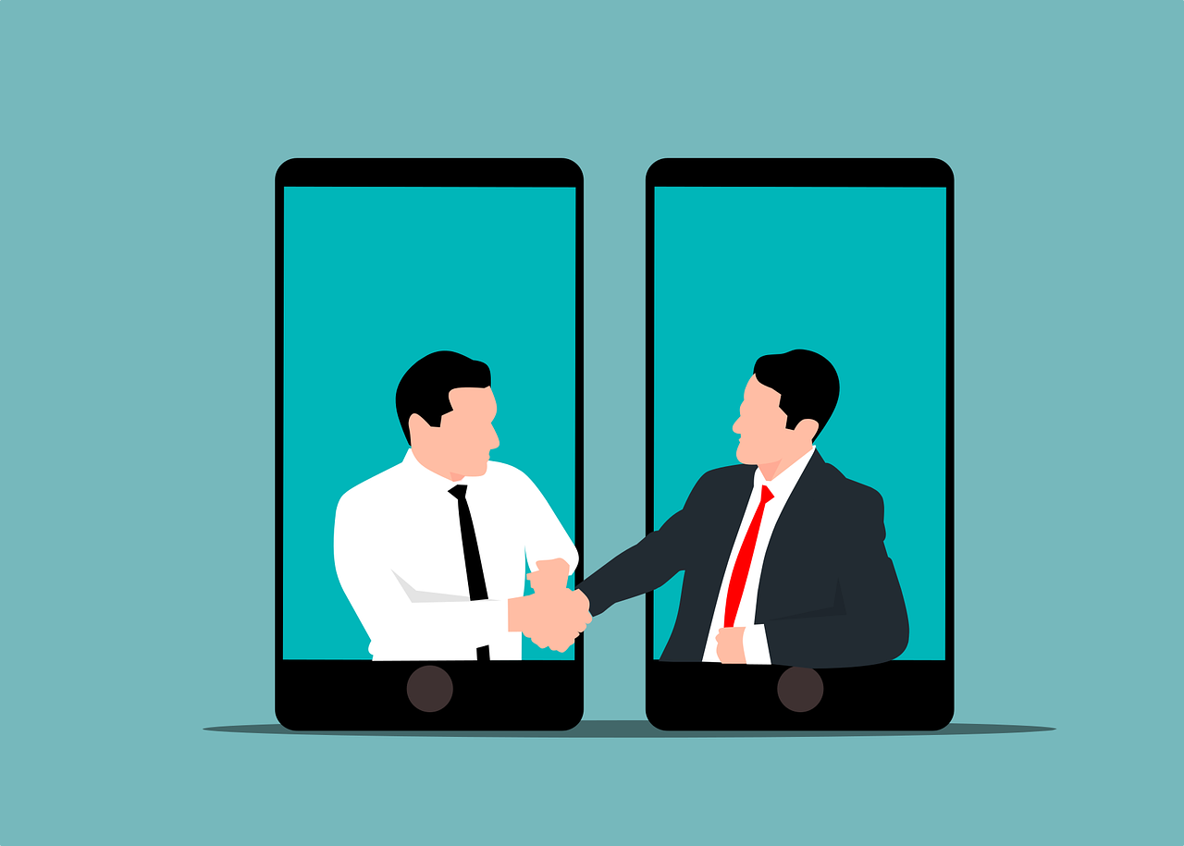
Нетикет
За да разберем по-добре този термин, нека видим по-внимателно неговата етимология (произход):
Етикет – обноски, изисквани от доброто възпитание или наложени авторитетно като задължителни в социалния или официален живот
Etiquette – от френски буквално означава „билет“, а „етикет“ в случая – входен билет за определена група или общество
Нетикет – съкратено от Интернет етикет (Netiquette = Internet Etiquette) – норми на етично поведение и общуване между хората в интернет пространството.

Slide 6
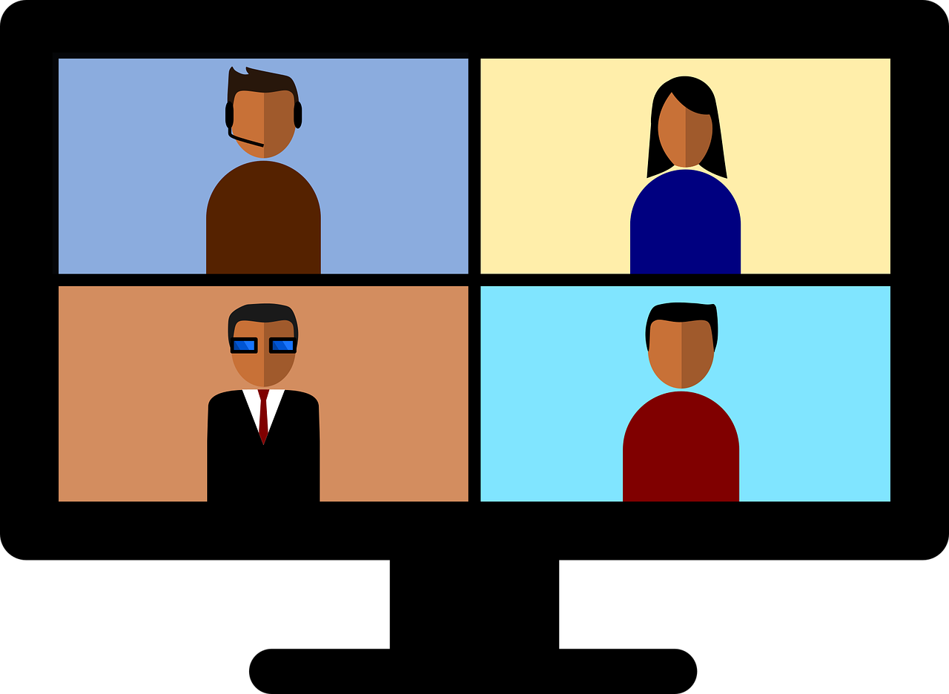
Основни правила за етично поведение
Основните правила на етично поведение засягат съдържанието и формата на общуване и зависят от вида на комуникацията, която може да е:
междуличностна или групова
формална (делова) или неформална
частна или публична
синхронна или асинхронна
на роден или на чужд език.

Slide 7

Нетикет – правила
В по-синтезиран вид, най-важните правила на нетикета са:
Не забравяйте, че отсреща също стои човек
Спазвайте правилата от реалния живот
Помнете къде се намирате (форум, група в социална мрежа и др.)
Ценете времето на другите, както цените своето
Изглеждайте добре в мрежата (ако комуникирате с включена камера)
Избягвайте конфликти
Уважавайте личната неприкосновеност
Не превишавайте и не злоупотребявайте с правата си
Всеки прави грешки

Slide 8
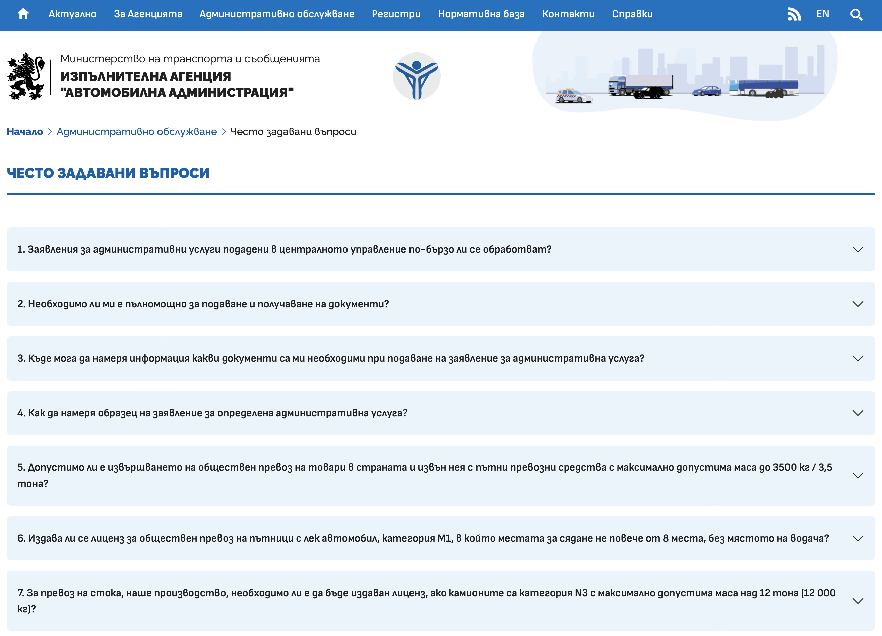
Често задавани въпроси
Правилата за поведение са общоприети, макар че различните общности могат да въвеждат свои допълнителни специфични изисквания.
По тази причина се препоръчва, когато потребителят попадне в нова общност, първо да прочете нейните „Често задавани въпроси“ (FAQ – frequently asked questions) и да прекара известно време като наблюдател, преди сам да започне да взема участие в комуникационния процес.

Slide 9

Съдържание и форма на общуване
Правилата на нетикета засягат както съдържанието, така и формата на общуване.
По отношение на съдържанието недопустими според нетикета са отправянето на обиди и заплахи, намесите в личните пространства, рекламирането извън създадените за тази цел бизнес мрежи. В различните общности има и различна степен на толерантност към дискусиите извън темата (т.нар. Off-topic discussions).
По отношение на формата, според нетикета на много общности писането изцяло с главни букви е израз на агресия.

Slide 10
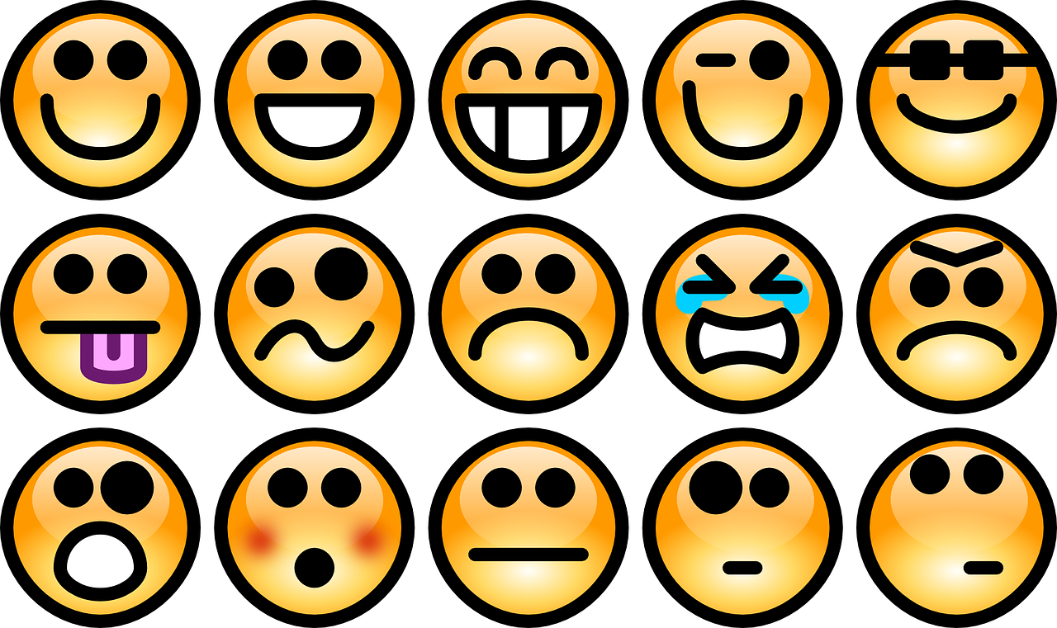
Интонация и емоции
Нетикетът съобразява общуването и с ограниченията на средата – текстуалния канал, при който по-трудно се предават интонацията и емоциите, които достигат до събеседниците при едно живо общуване. Затова нетикетът насърчава потребителите да използват емотикони, винаги когато това е уместно или наложително.
При всичките различия между нетикета на различните общности, едно правило е общовалидно и обикновено поставяно на първо място в ръководствата: „Никога не забравяйте, че отсреща стои човек, когото можете да нараните емоционално.“ Или както го формулира авторката на първата книга по нетикет, Виржиния Ший: „В интернет никога не бива да правиш нещо, за което смелостта не би ти стигнала на живо“.

Slide 11
Анонимни ли сме в интернет?
Дори когато не използваме истинското си име, а например псевдоним, нашата самоличност може да бъде разкрита чрез електронния адрес в интернет мрежата, която ползваме (т.нар. IP адрес – Internet Protocol адрес), както и чрез уникалния идентификационен номер на устройството, което ползваме (т.нар. MAC адрес – Media Access Control адрес).
Именно затова следва да сме още по-отговорни и да се стремим да спазваме правилата за етично поведение. Повече по темата за видимостта на самоличността в интернет ще научите в следващата тема, а именно в темата за управление на дигиталната идентичност.

Slide 12

Правила, свързани с електронна поща
Критични за първоначално впечатление са обръщението, оформлението, стила на писане, езика, правописа, пунктуацията.
Електронният адрес е важен – дали пишете от личен такъв или от служебен. При формално общуване не е в нормата да ползвате личен имейл адрес.
Темата на съобщението следва да е добре формулирана, да е кратка (до няколко думи) и ясна. Липса тема или тема, звучаща като реклама, е предпоставка писмото ви автоматично да бъде възприето като нежелана поща (bulk, spam, junkmail) и да бъде блокирано или поставено в папка Спам.

Slide 13

Правила, свързани с електронна поща
Следвайте принципа „едно писмо една тема“, т.е. ако искате да засегнете няколко различни теми и въпроси, свързани с тях, отделете ги в отделни писма, като ги означите с различно озаглавени теми в полето за задаване на тема.
При отговор или препращане на писмо, обърнете внимание, че автоматично се появяват съответно Re: или Fwd: в началото на темата. Не ги изтривайте! Това са важни индикатори, че писмото ви е отговор на друго или че препращате чуждо писмо.

Slide 14

Правила, свързани с електронна поща
Ако пишете за първи път на някого, не забравяйте да се представите с няколко думи в началото, а в края на писмото напишете името и координатите си.
Ако изпращате прикачени файлове към писмото си, уточнете това в текста – какво точно изпращате като съдържание.
Ако писмото ви е делово, имайте предвид, че не е прието да използвате емотикони. Нека те останат за по-личната комуникация. ☺

Slide 15

Верижни писма
Верижното писмо (от англ. ез. – chain letter) е съобщение, което се опитва да убеди получателя да направи няколко копия на писмото и да ги изпрати на определен брой получатели. Получава се разрастваща се „верига“ – нещо като пирамида.
Обичайните методи, използвани във верижните писма, включват емоционално манипулативни истории, пирамидални схеми за бързо забогатяване и използване на суеверия за заплашване на получателя. Първоначално верижните писма са били хартиени писма, изпращани по стандартната поща. Днес верижните писма често се изпращат по електронен път чрез електронна поща, сайтове на социални мрежи и текстови съобщения.

Slide 16
Верижни писма
Някои имейл съобщения, изпратени като верижни писма, могат да изглеждат съвсем безобидни. Например ученик от гимназията, който иска да провери колко души могат да получат неговия имейл за научен проект.
Съобщенията понякога включват фалшиви обещания от компании или богати хора (като Бил Гейтс), които обещават парична награда на всеки, който получи съобщението. Те могат да бъдат и политически мотивирани или предупреждение, че популярно телевизионно или радиопредаване може да бъде свалено от ефир. Някои, като хавайския тотем за късмет, който се разпространява в хиляди форми, заплашват потребителите с лош късмет, ако не го препратят. Съществуват много форми на верижни имейли, които заплашват със смърт или отнемане на душата, като разказват истории за смъртта на други хора.
Друга разпространена форма на верижно писмо по електронна поща е измамата с вирус и форма на кибертормоз.

Slide 17
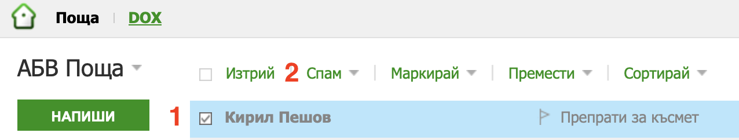
Верижни писма
Важно е да запомним, че не бива да препращаме подобни писма и съобщения! Най-разумно е да ги преместим в папка Спам, по възможност без да ги отваряме: маркирайте писмото, поставяйки отметка в полето в началото на ред, и щракнете върху надписа Спам.

Slide 18
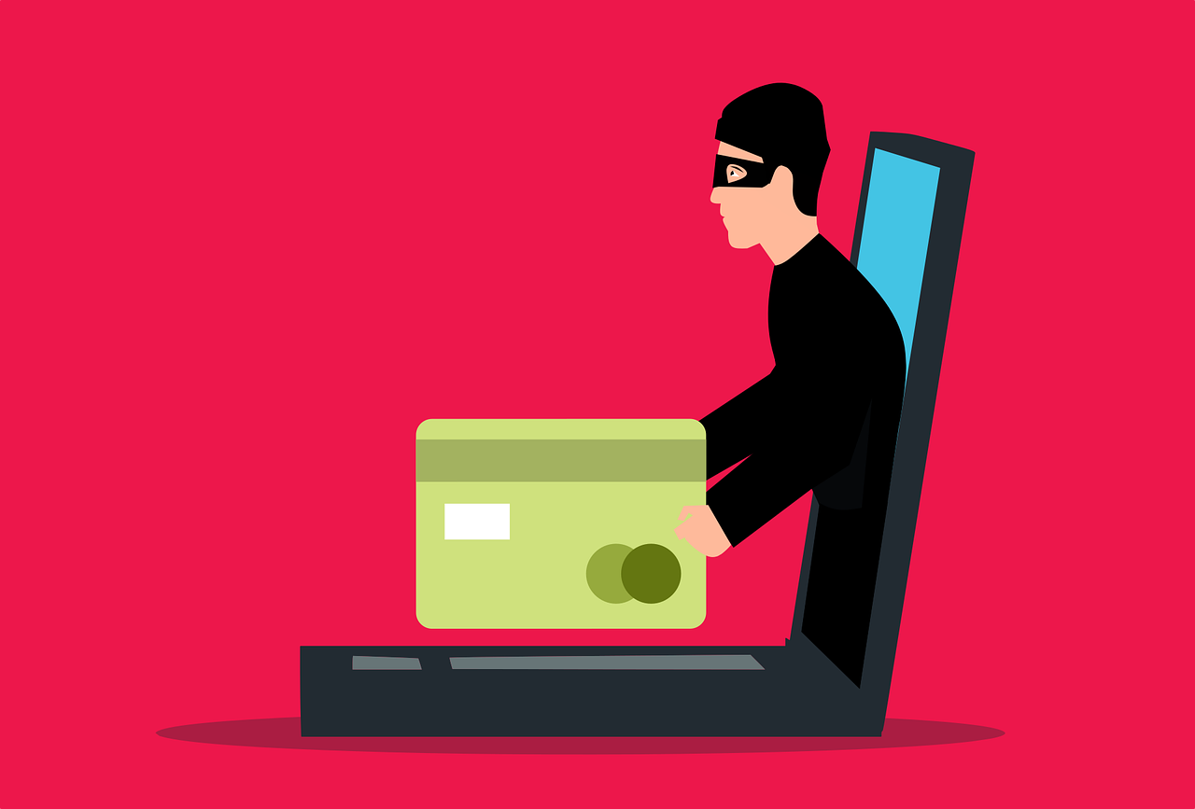
Добри и лоши практики при използване на дигиталните технологии и интернет
Добрите практики при използване на дигиталните технологии и интернет са именно случаите, когато се спазват нормите и правилата на поведение, описани в темата до тук.
Всички останали случаи се определят като лоши практики и тяхната най-крайна форма са дигиталните престъпления, по-познати с по-широкия термин киберпрестъпления и по-конкретния – кибератаки.

Slide 19
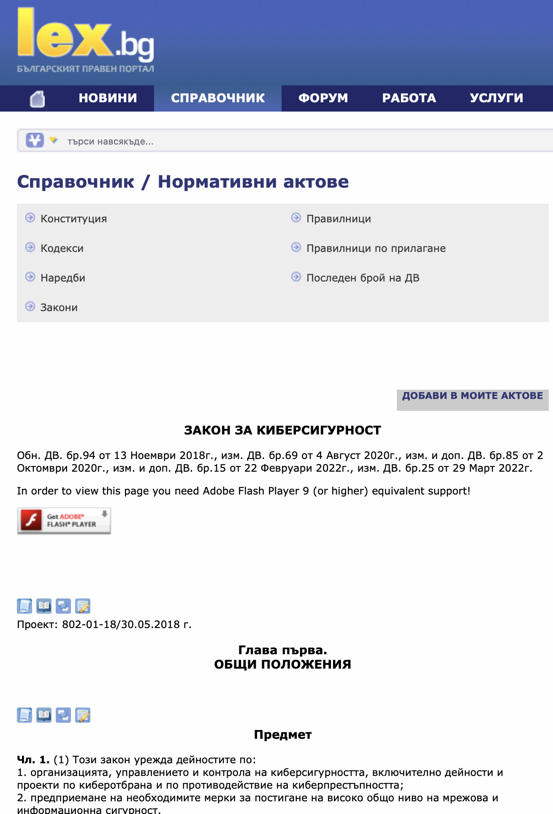
Нормативна база
Нормативната база в Република България, свързана с киберпрестъпността, е описана подробно в Закона за киберсигурност, който може да бъде достъпен и разгледан на следния интернет адрес: https://lex.bg/bg/laws/ldoc/2137188253

Slide 20
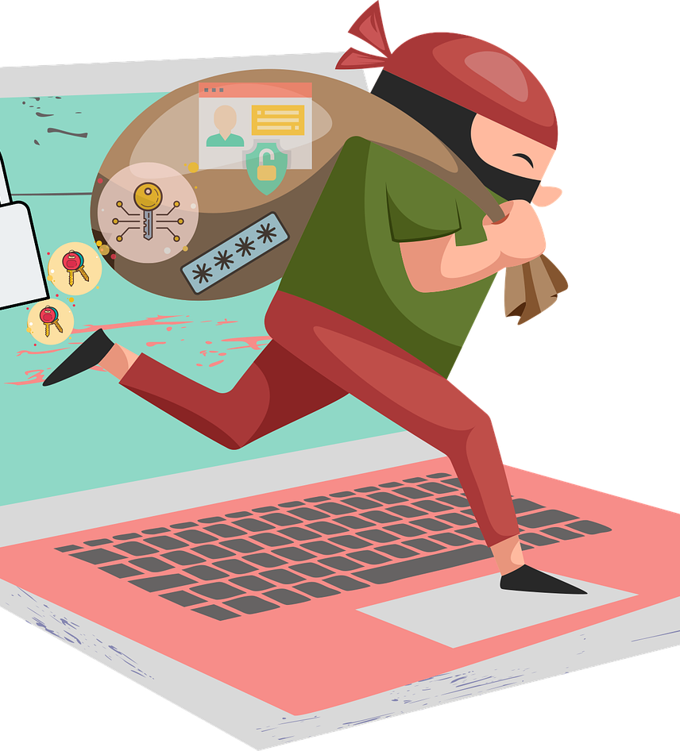
Видове дигитални престъпления
Киберпрестъпленията обхващат широк спектър от дейности. В единия край са престъпленията, които включват:
фундаментални нарушения на личната или корпоративната неприкосновеност на личния живот,
като посегателства срещу целостта на информацията, съхранявана в цифрови хранилища,
използването на незаконно получена цифрова информация за тормоз, увреждане или изнудване на фирма или лице, известно и като кибертормоз,
както и нарастващото престъпление, известно като кражба на самоличност.

Slide 21
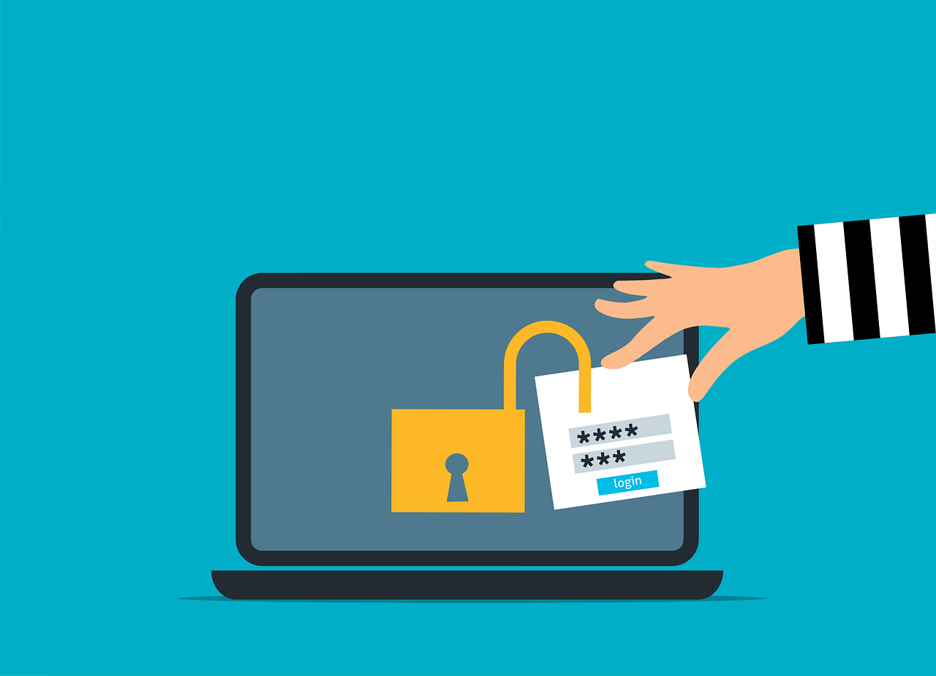
Видове дигитални престъпления
В средата на този спектър се намират престъпления, основани на транзакции, като измама, трафик на детска порнография, цифрово пиратство, пране на пари и фалшифициране. Това са специфични престъпления с конкретни жертви, но престъпникът се крие в относителната анонимност, която предоставя интернет.
Друга част от този вид престъпления включва лица в корпорации или държавни бюрокрации, които умишлено променят данни с цел печалба или политически цели.
В другия край на спектъра са престъпленията, които включват опити за нарушаване на действителното функциониране на интернет. Те варират от спам, хакерски атаки и атаки за отказ на услуга срещу конкретни сайтове до актове на кибертероризъм, т.е. използване на интернет за предизвикване на обществени безредици и дори смърт.
Кибертероризмът се фокусира върху използването на интернет от недържавни субекти за въздействие върху икономическата и технологичната инфраструктура на дадена страна. След атентатите в САЩ, случило се на 11 септември 2001 г., обществената осведоменост за заплахата от кибертероризъм нарасна значително.

